Slide 1
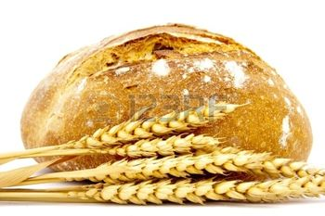
Проект «Как хлеб на стол пришел»
Воспитатель старшей группы № 8
Ветошникова Ольга Сергеевна

Slide 2
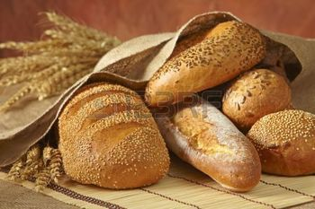
Информационная карта
Вид проекта : познавательно-исследовательский;
Сроки реализации: краткосрочный ;
Участники проекта: дети старшей группы, педагог, музыкальный руководитель, родители.

Slide 3
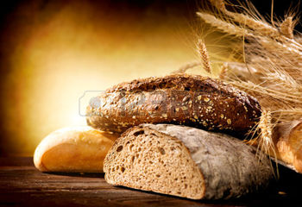
Актуальность
Хлеб издревле высоко ценился и почитался людьми. На Руси он считался главным богатством. К хлебу народ всегда относился с благоговением, как к дару, спасающему от голода. По всему миру ни один прием пищи не начинается без хлеба. При этом современные дети часто не догадываются, какой долгий путь он проходит, чтобы попасть на стол, сколько труда нужно приложить людям, чтобы посеять, вырастить, а затем испечь хлеб. Дошкольники имеют неточные знания о хлебе и его полезных свойствах. Дети плохо употребляют в пищу хлеб, небрежно относятся к нему. Формированию представления у дошкольников о труде хлебороба, воспитанию уважительного отношения к хлебу и людям, занятым его приготовлением , способствует реализуемый проект « Как хлеб на стол пришел ».

Slide 4
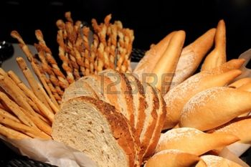
Цель проекта
Формировать у детей представление о ценности хлеба, общественной значимости труда хлебороба

Slide 5
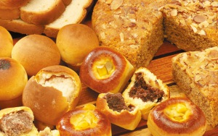
Задачи проекта
Формировать представление о процессе производства хлеба (от зернышка в поле до каравая на столе);
Обогащать представления детей о значимости и ценности хлеба в нелегкие военные годы;
Формировать систему представлений детей о приготовлении хлеба;
Расширить представления детей об окружающем мире;
Воспитывать бережное отношение к хлебу, уважение к труду людей, которые его выращивают, выпекают.

Slide 6
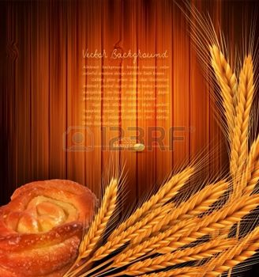
Предполагаемый результат
Понимание детьми ценности хлеба, важности труда хлебороба;
Представления детей о технологии приготовления хлеба

Slide 7
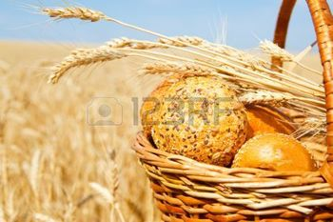
Продукт проектной деятельности
Индивидуальные проекты «Как хлеб появился на нашем столе»;
Развлечение «Хлеб – всему голова»;
Оформление альбома «Вот он хлебушек душистый»;
Посадка пшеницы, наблюдение за всходами, зарисовка алгоритма роста

Slide 8
Фоторепортаж проекта

Slide 9
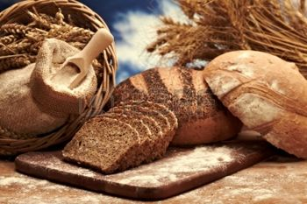
Просмотр презентации о хлебе

Slide 10
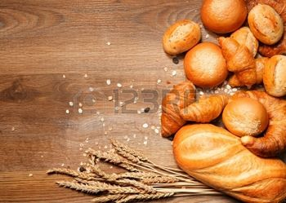
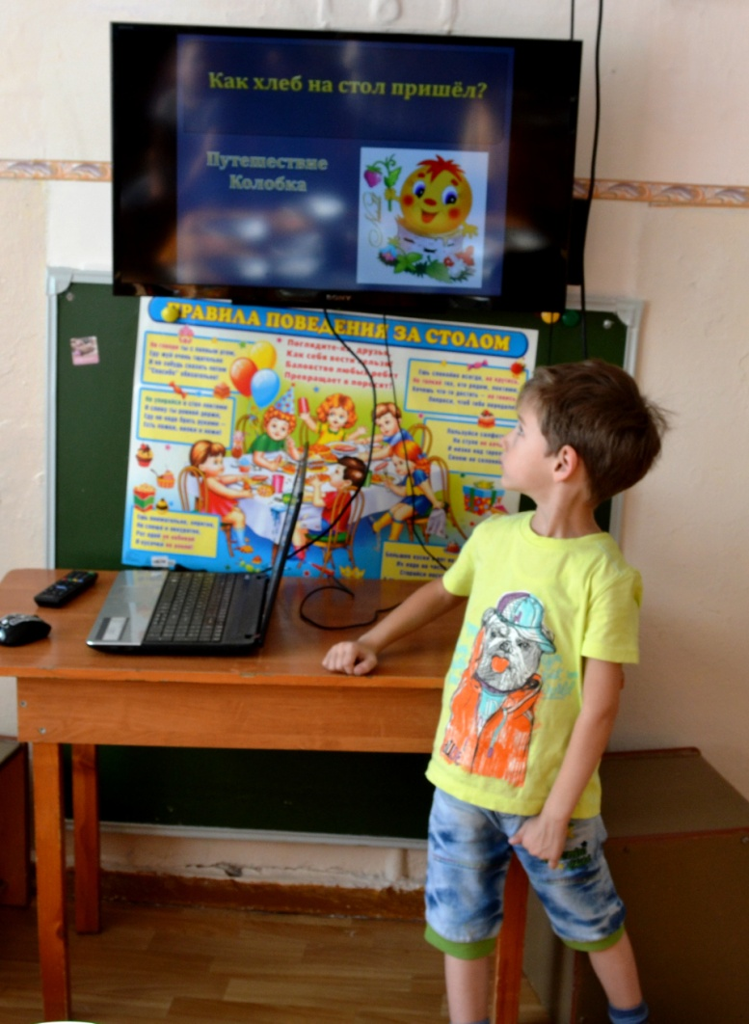
А эти презентации подготовили дети

Slide 11
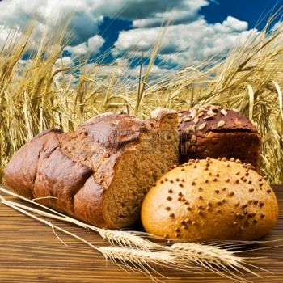
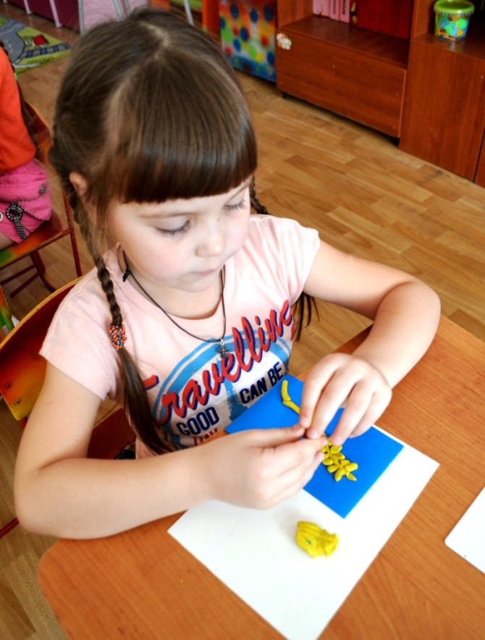
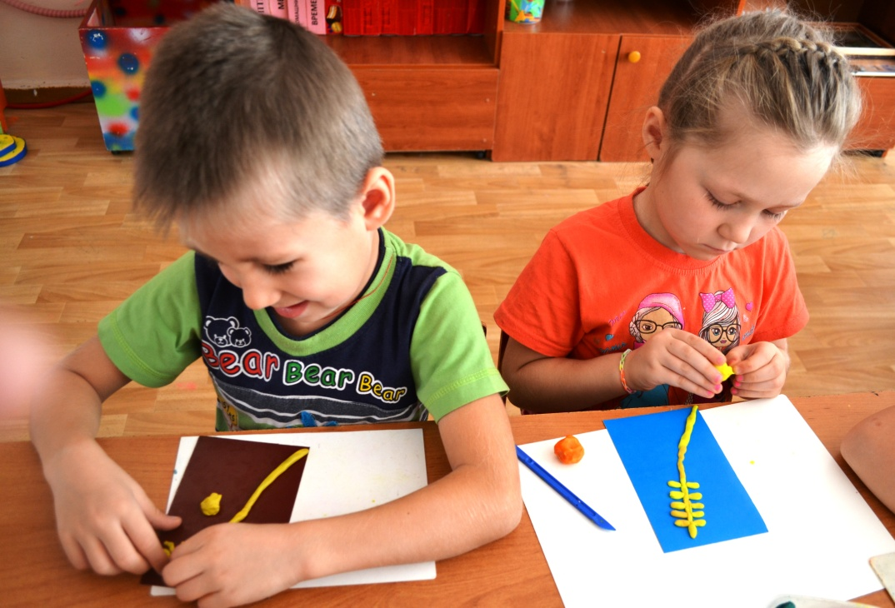
Лепим колоски

Slide 12
Наши работы

Slide 13
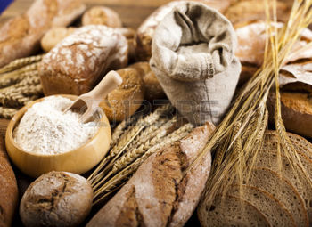
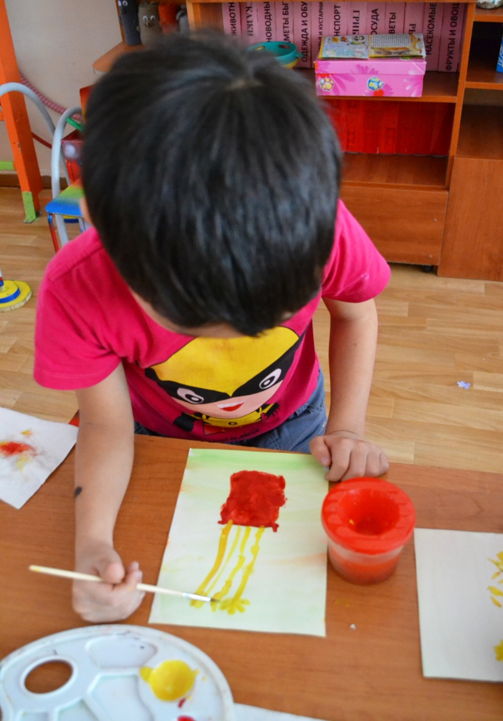
Рисуем вазу с колосками

Slide 14
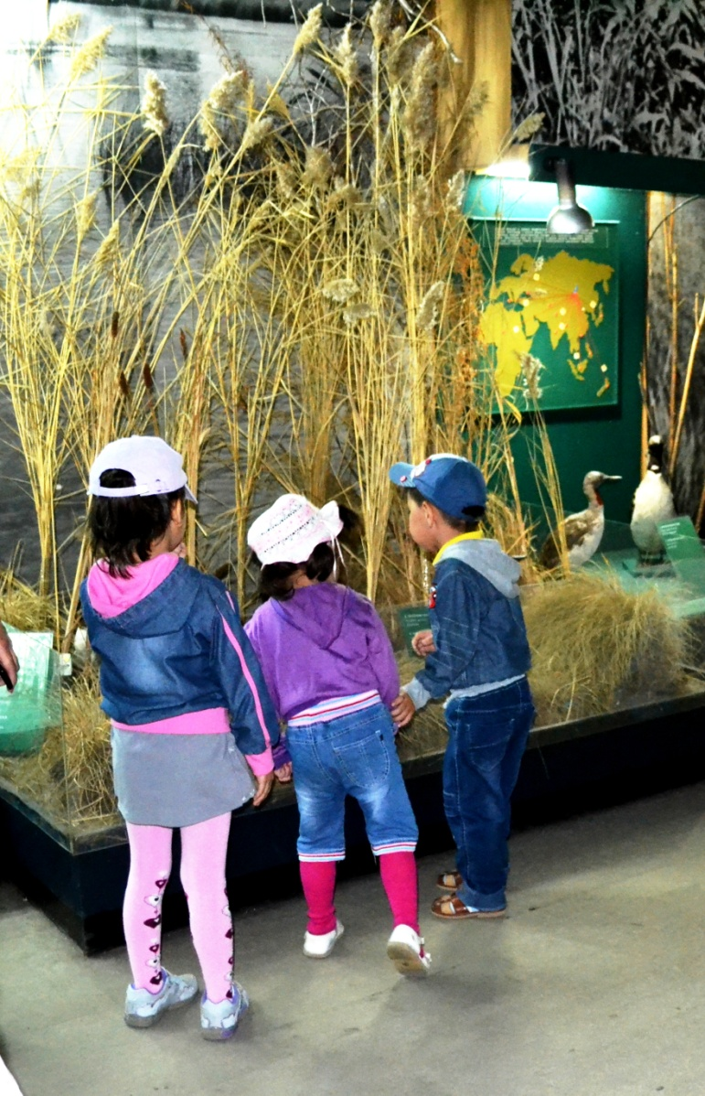
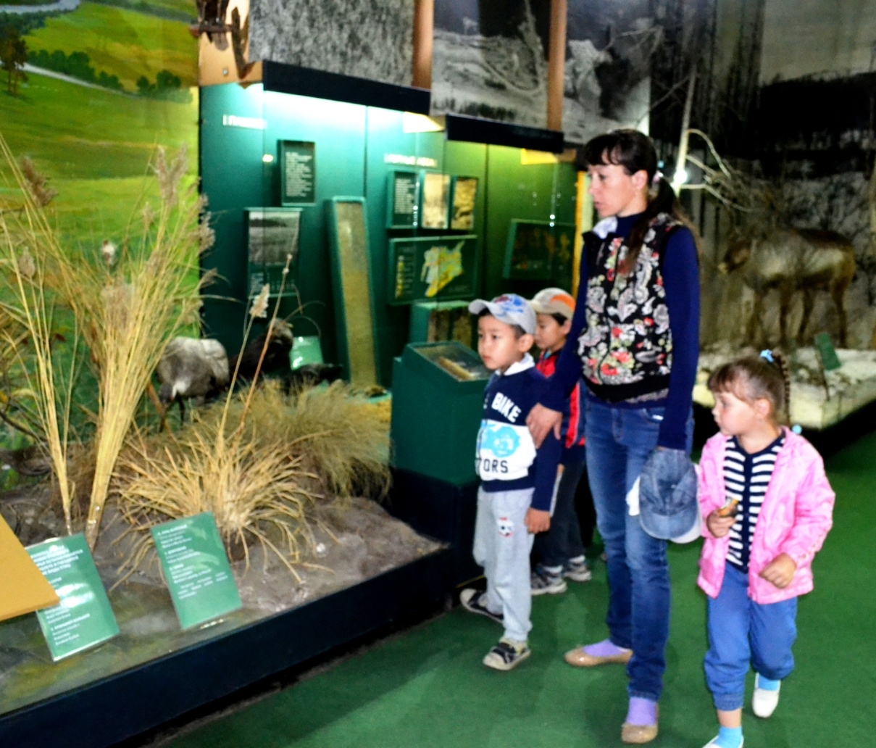
Рассматриваем зерновые культуры в музее природы Бурятии

Slide 15
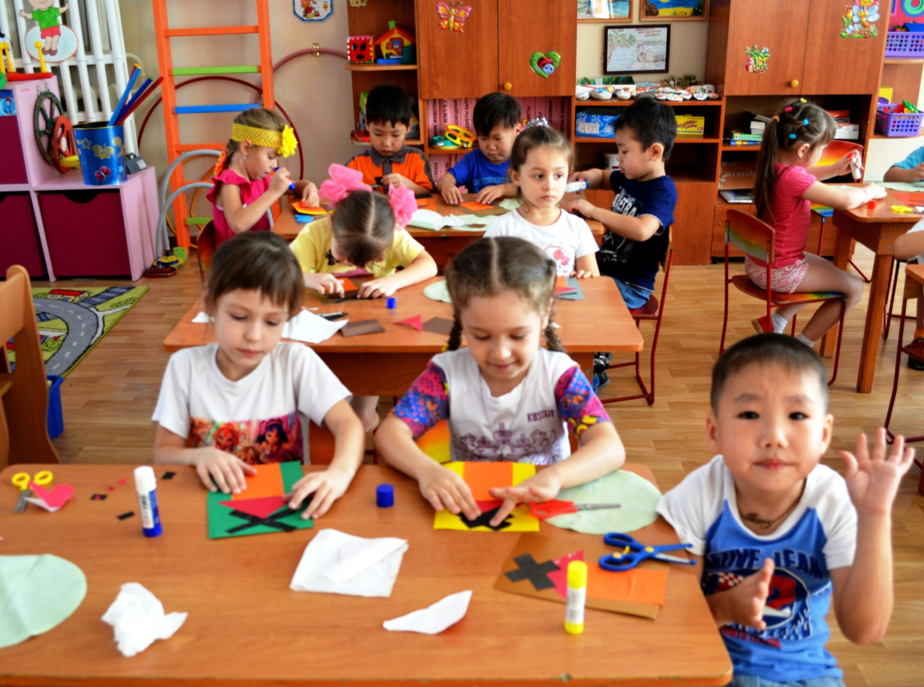
Аппликация «Мельница»

Slide 16
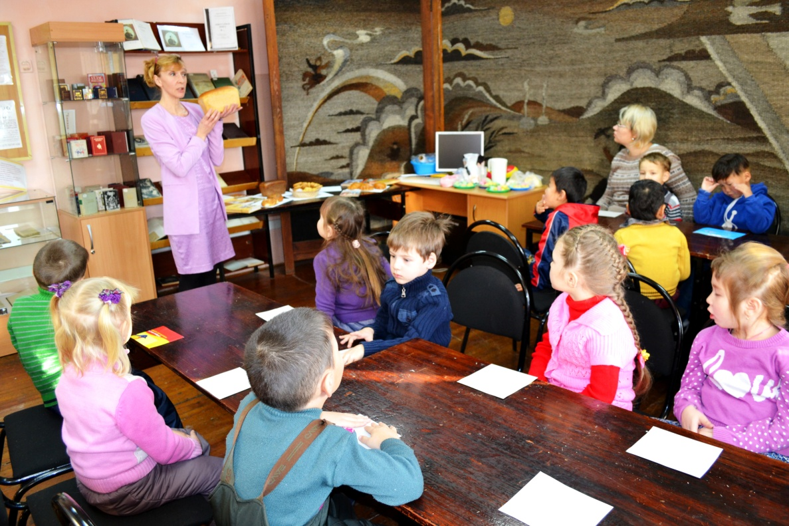
Интегрированное занятие в библиотеке «День рождения хлеба» Сравнение ржаного и пшеничного хлеба

Slide 17
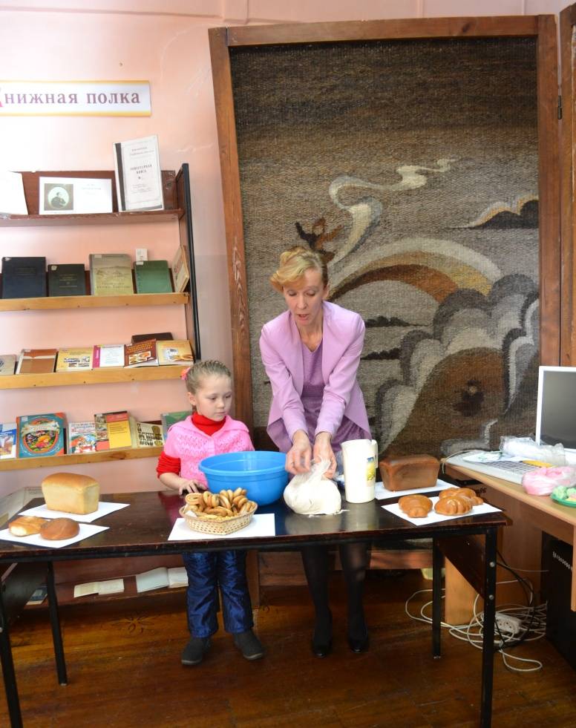
Ох, нелегкая это работа – замешивать тесто!

Slide 18
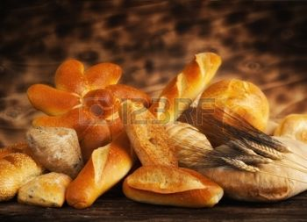
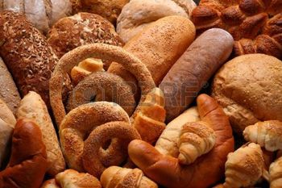
Сколько разных вкусностей можно напечь из пшеничной муки

Slide 19
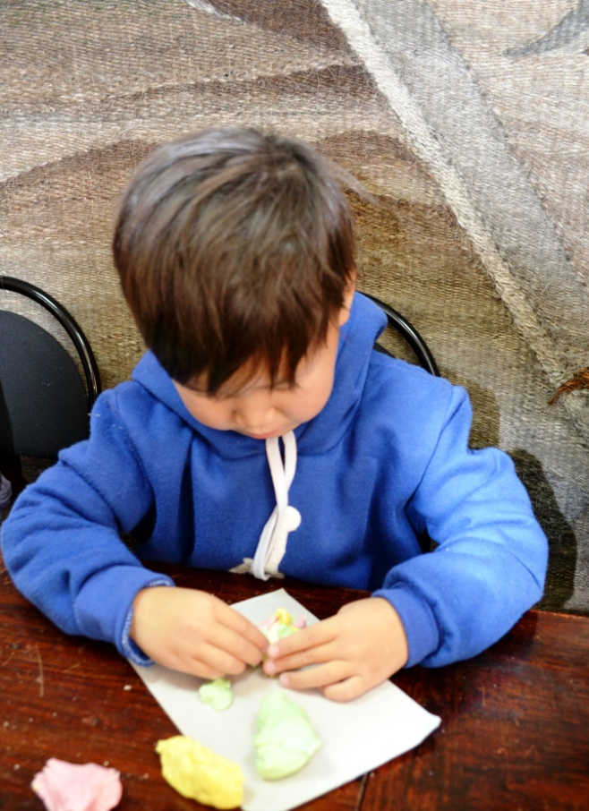
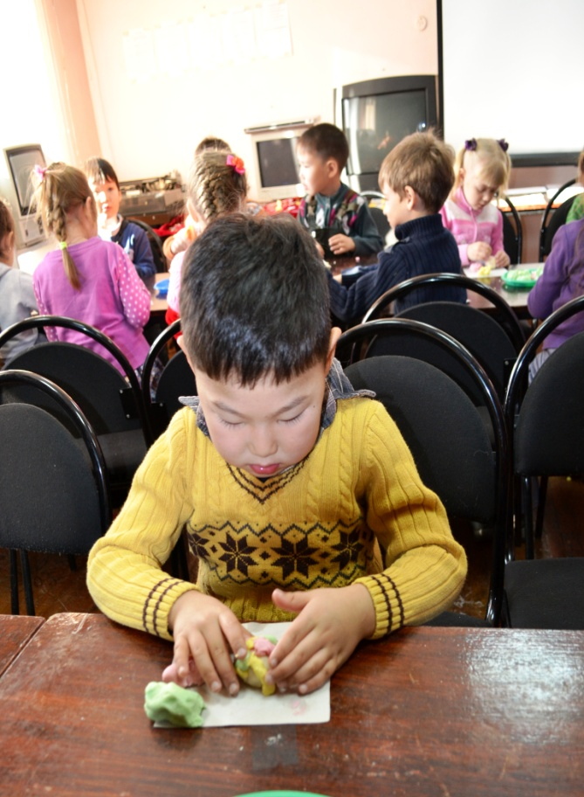
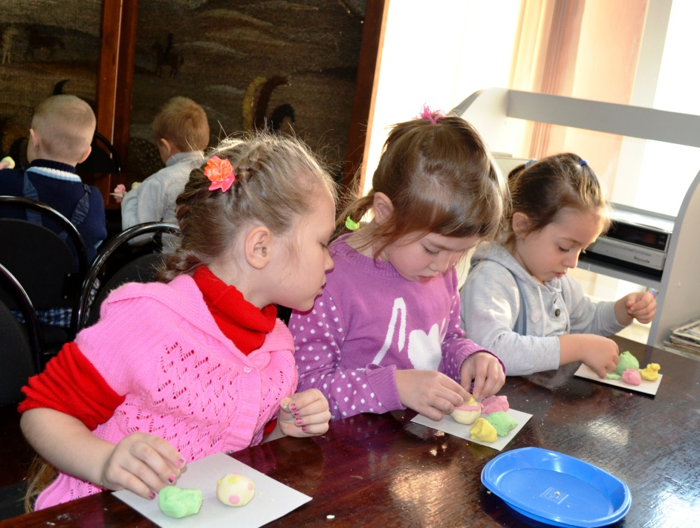
Учимся сами лепить каравай из соленого теста

Slide 20
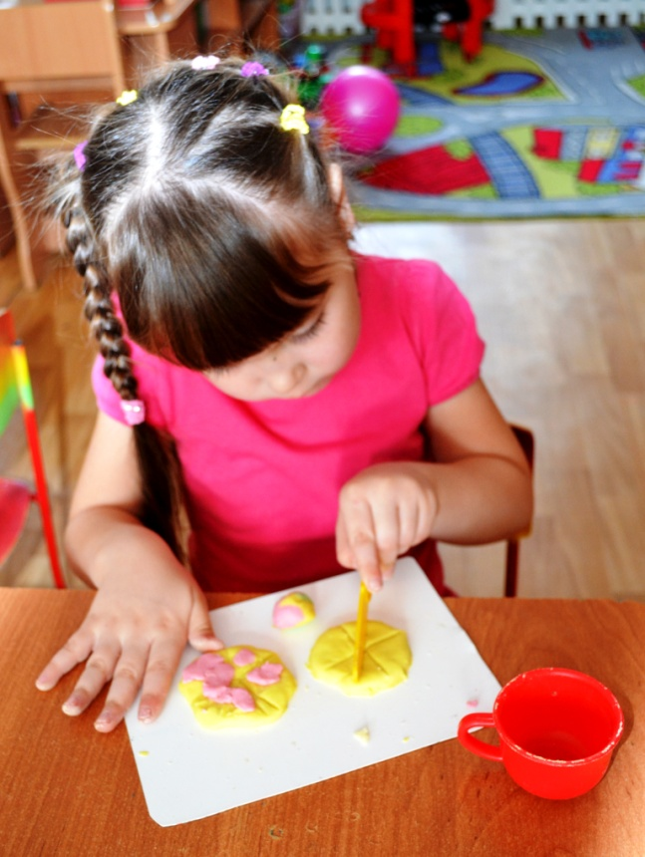
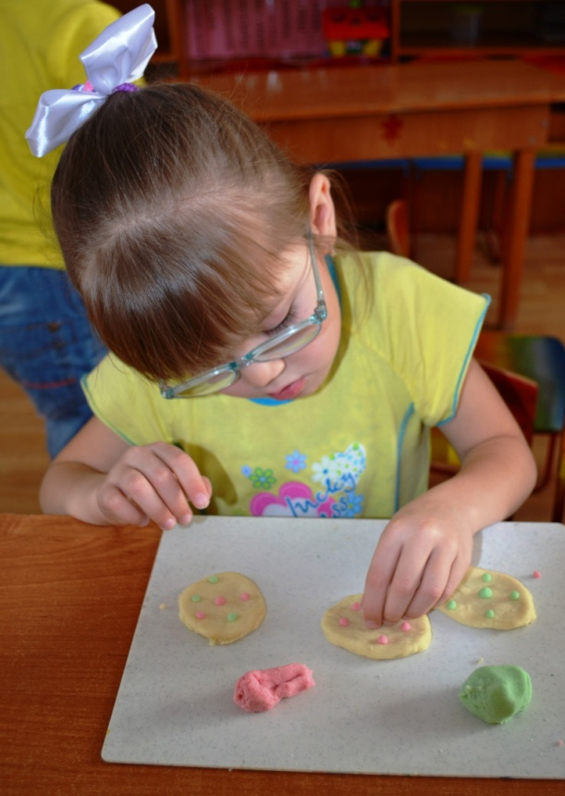
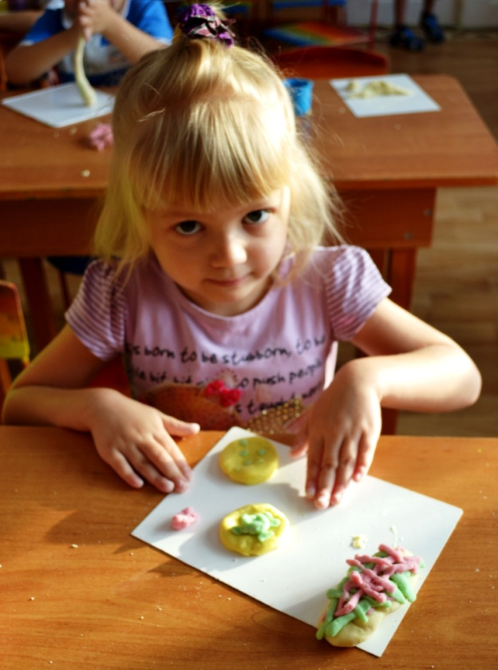
Стряпаем печенье

Slide 21
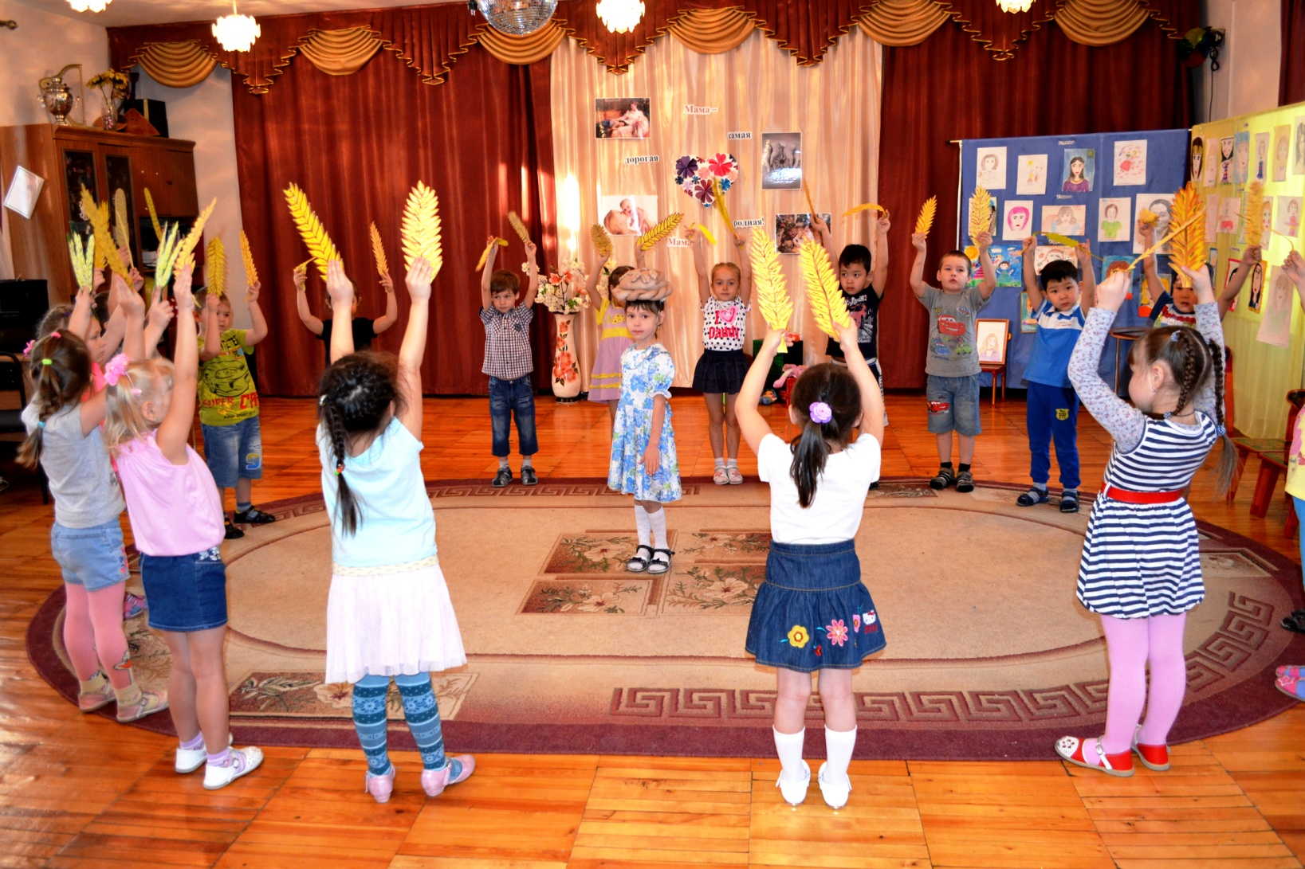
Хороводная игра «Каравай»

Slide 22
Вот он, хлебушек душистый, Вот он, теплый, золотистый. В каждый дом, на каждый стол Он пожаловал, пришел. В нем здоровье наше, сила, В нем чудесное тепло. Сколько рук его растило, Охраняло, берегло. В нем - земли родимой соки, Солнца свет веселый в нем… Уплетай за обе щеки, Вырастай богатырем!

Slide 23
СПАСИБО ЗА ВНИМАНИЕ!

